Slide 1
الملف الشخصي
إدخال المعلومات الشخصية
تغيير كلمة المرور
تحديث خصائص العرض العام (نوع الخط، الألوان...الخ)
شرح سجل الدخول (LOGS)

Slide 2
أولا:
إدخال المعلومات الشخصية

Slide 3
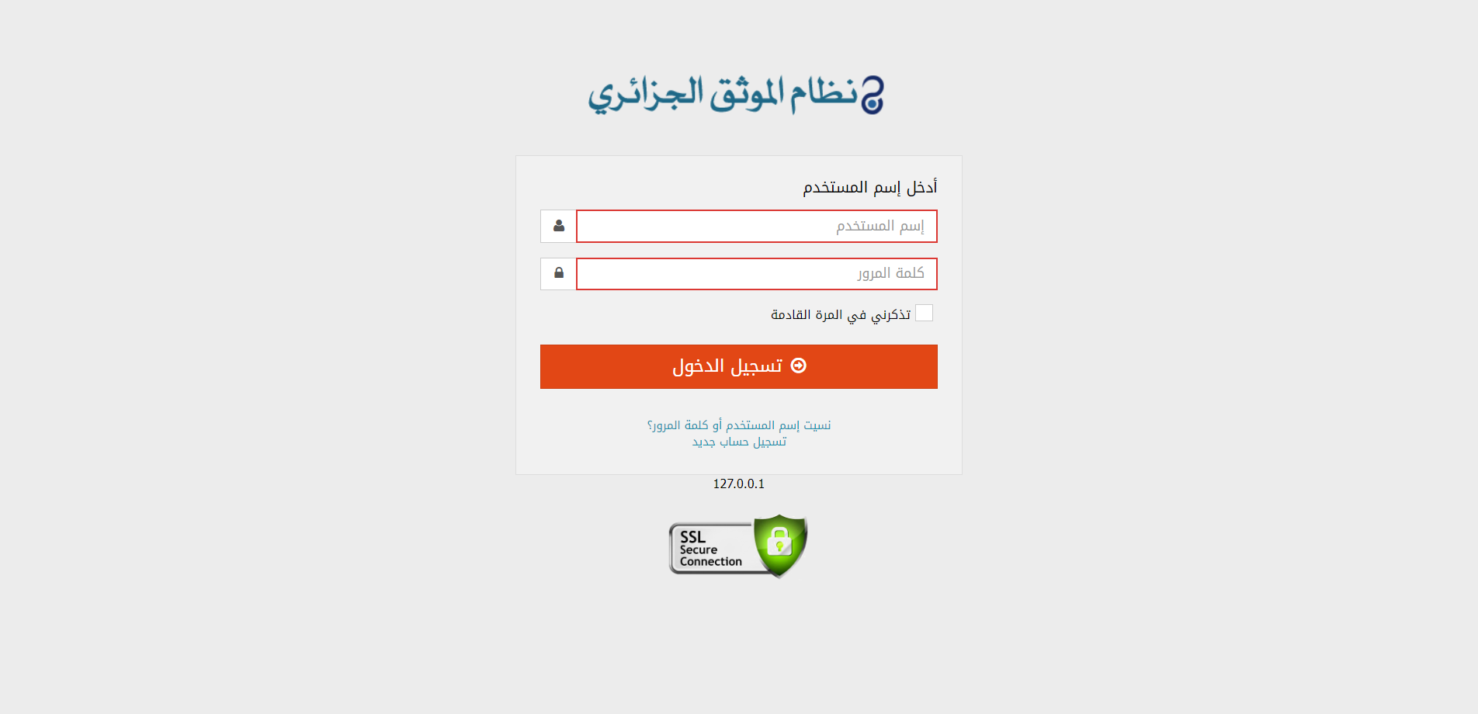
لُج إلى نظام الموثق وأدخل اسم المستخدم وكلمة المرور

Slide 4
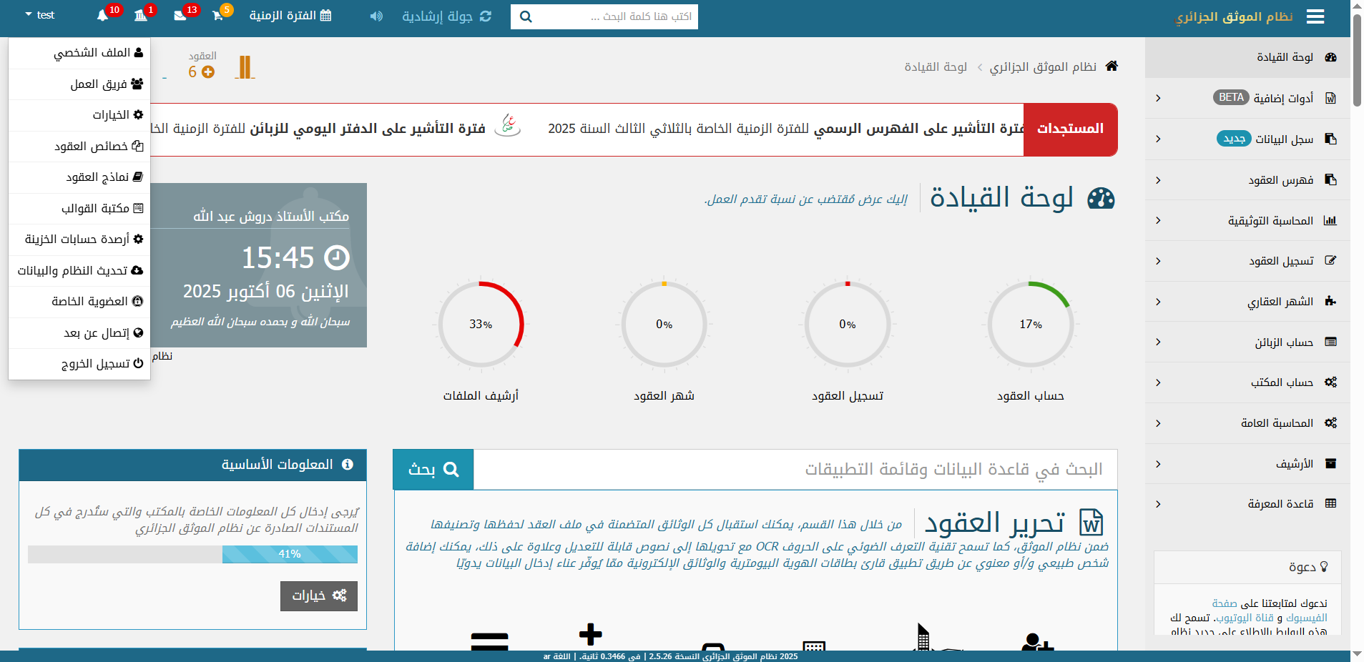
إدخال معلومات الملف الشخصي
للقيام بذلك انقر على اسم حسابك، ثم انقر على "الملف الشخصي"

Slide 5
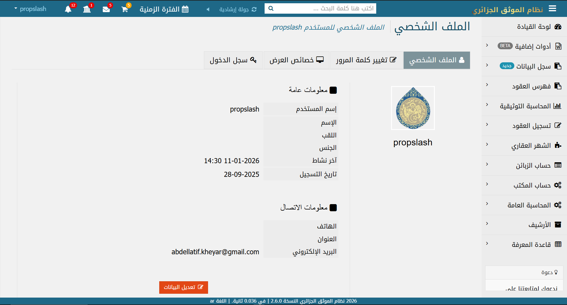
تظهر المعلومات على هذا الشكل
ولتغييرها انقر على زر "تعديل البيانات"

Slide 6
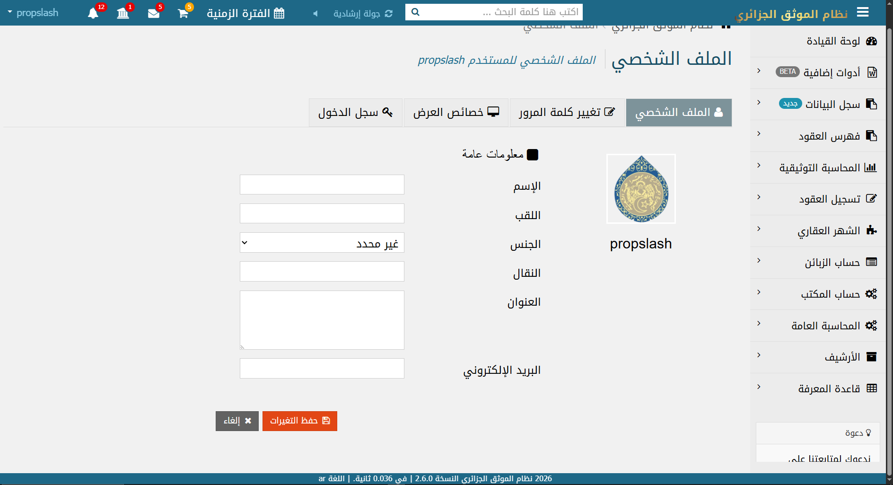
1) قم بتعديل المعلومات العامة للملف الشخصي (الإسم، اللقب، الجنس، العنوان، رقم الهاتف والبريد الإلكتروني)
2) ثم انقر على زر "حفظ التغييرات"

Slide 7
تغيير كلمة المرور

Slide 8
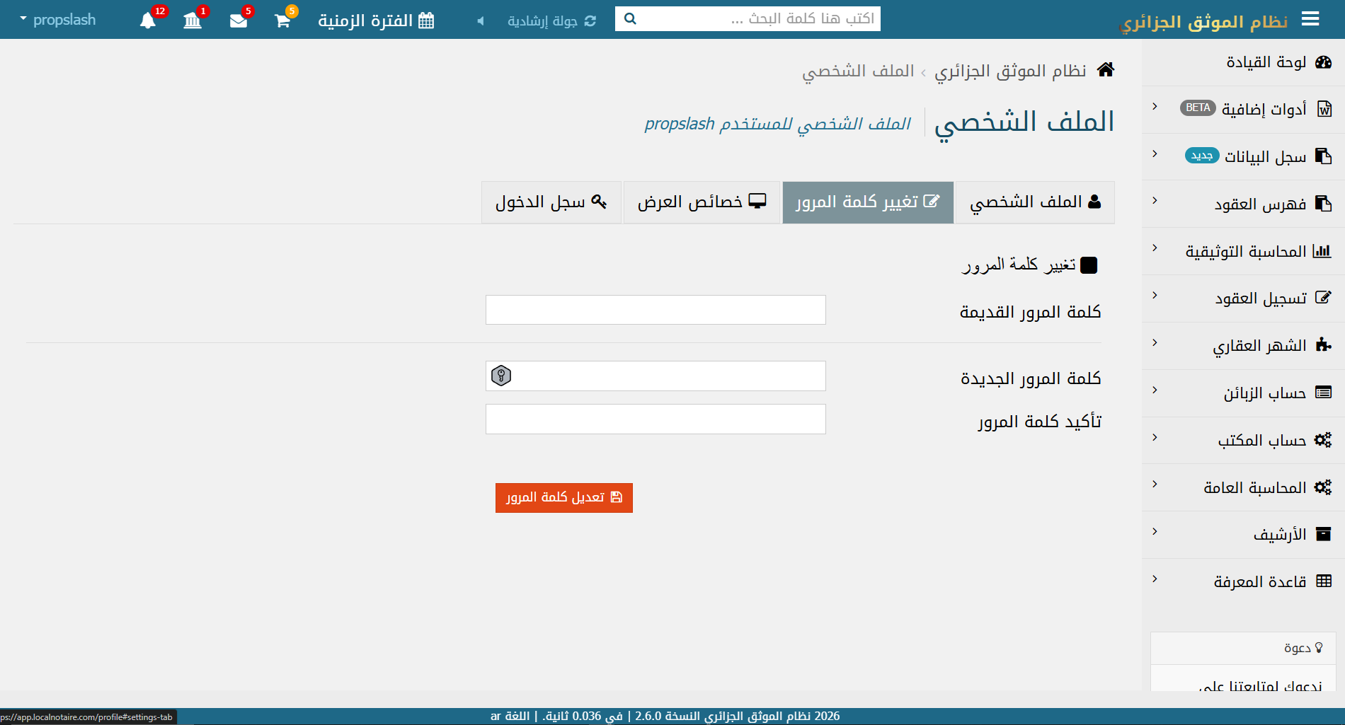
1) انتقل إلى صفحة "تغيير كلمة المرور"
2) قم بإدخال كلمة المرور القديمة ثم كلمة المرور الجديدة وتأكيدها
3) ثم انقر على زر "تعديل كلمة المرور"

Slide 9
ثانيا:
تحديث خصائص العرض العام (نوع الخط، الألوان...الخ)

Slide 10
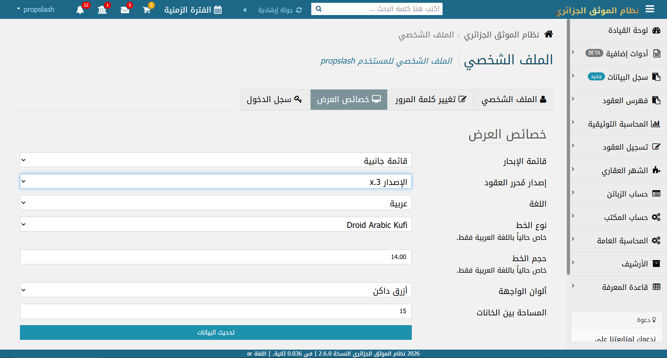
1) في نفس الصفحة، انتقل لقائمة "خصائص العرض"
2) يمكنك تغيير مكان عرض قائمة الإبحار سواء على الجانب أو في الأعلى، تغيير اللغة، نوع وحجم الخط، لون الواجهة والمساحة بين الخانات.
3) ثم قم بالضغط على زر "تحديث البيانات" لتفعيل اختياراتك

Slide 11
مثال:
تغيير مكان عرض قائمة الإبحار، نوع الخط وحجمه، ولون الواجهة

Slide 12
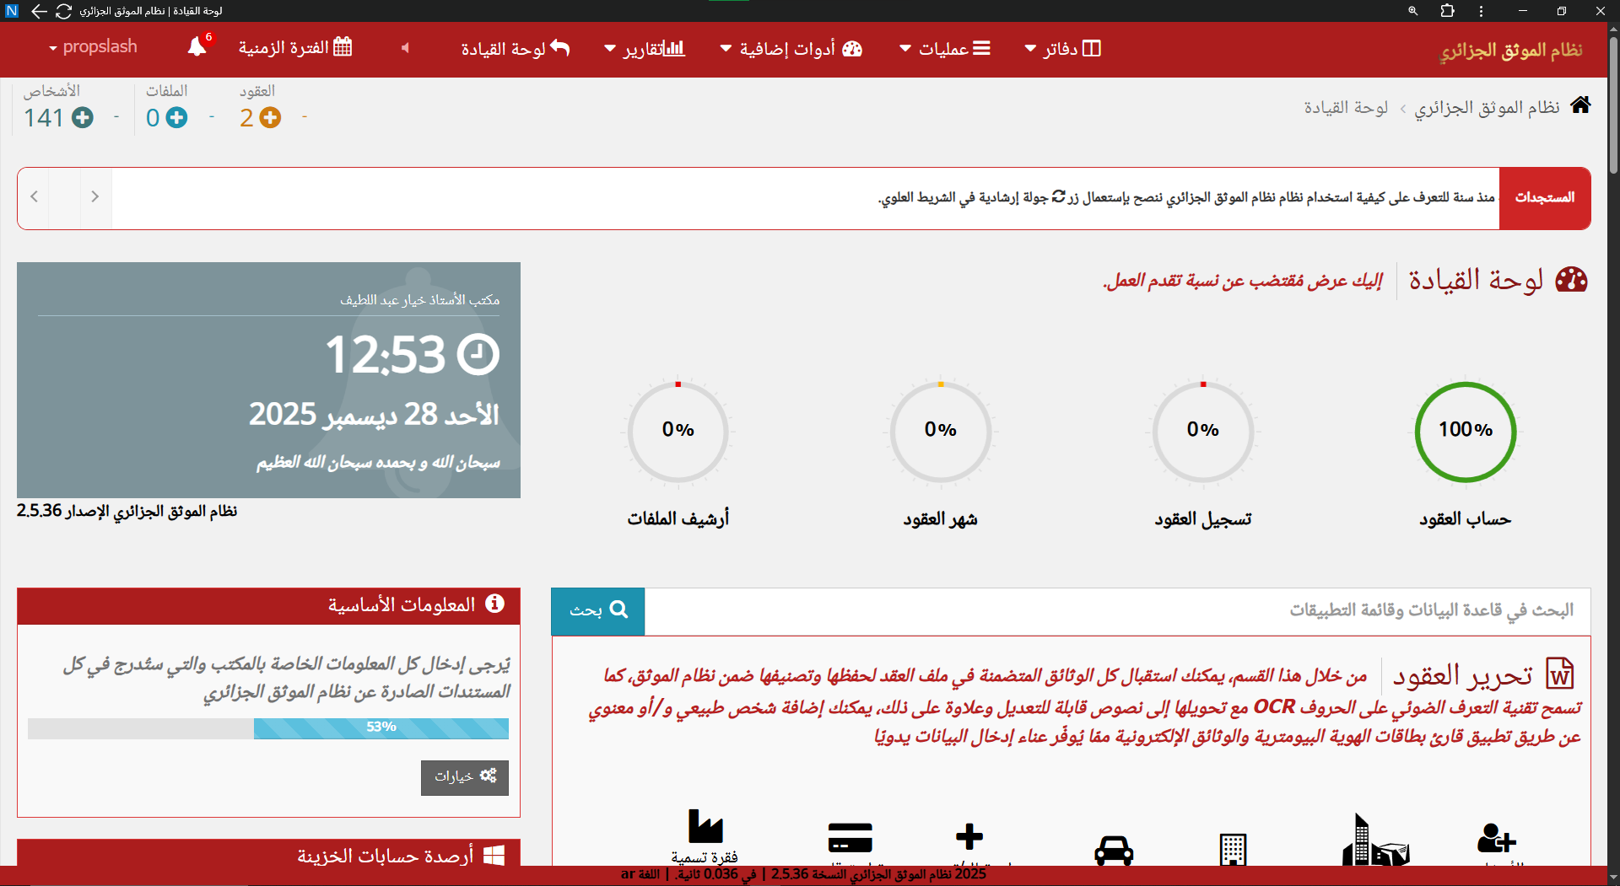

Slide 13
ثالثا:
شرح سجل الدخول (LOGS)

Slide 14
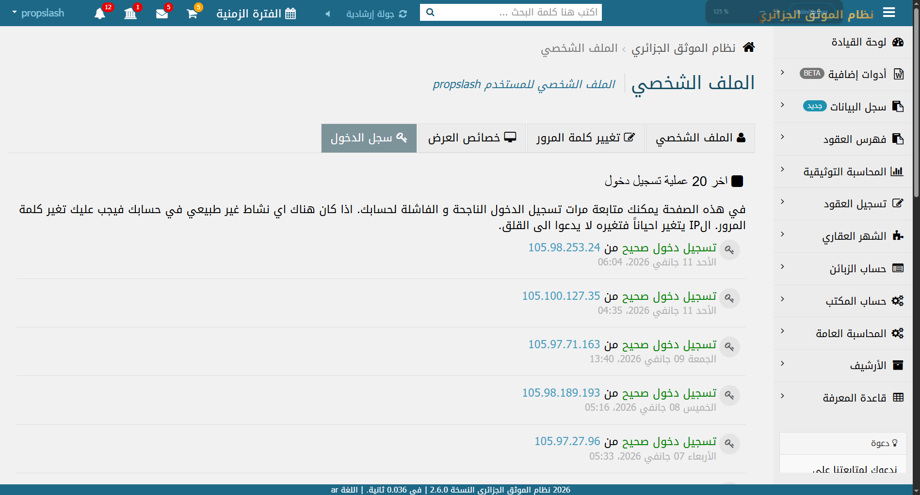
في نفس الصفحة، انتقل لقائمة "سجل الدخول"
هنا يمكنك إيجاد المعلومات المتعلقة بعمليات الدخول لحسابك، بالتاريخ والساعة وعنوان الـ IP. لتتبع من ومتى دخل أو حاول الدخول للحساب

